Slide 1








KHỞI ĐỘNG

Slide 2

TRÒ CHƠI Ô CỬA BÍ MẬT
1
2
3
4

Slide 3


Khi quan sát cây cối, ta cần sử dụng những giác quan nào?
A. Không cần sử dụng các giác quan
B. Sử dụng kết hợp nhiều giác quan
C. Chỉ cần quan sát bằng thị giác
GO HOME

Slide 4
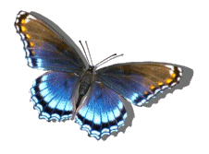
Để bài văn miêu tả hấp dẫn sinh động ta thường sử dụng biện pháp nghệ thuật gì?:
A. So sánh
B. Nhân hóa
C. So sánh và nhân hóa
GO HOME

Slide 5

Ý nào sau đây nêu chưa chính xác về trình tự miêu tả cây cối?
A. Tả cây từ lúc còn non đến lúc kết trái gọi là tả cây theo từng bộ phận.
B. Tả thân, cành, lá, hoa, quả là cách tả từng bộ phận của cây
C. Tả cây từ mùa xuân sang mùa hè là cách tả từng thời kì phát triển của cây theo mùa.
GO HOME

Slide 6

Trong các câu dưới đây, câu nào không giới thiệu về một cây cụ thể?
A. Bãi ngô quê em ngày càng xanh tốt
B. Cây gạo già mỗi năm trở lại tuổi xuân, cành nặng trĩu những hoa đỏ mọng và đầy tiếng chim hót
C. Cây hoa hồng nhung ở góc vườn đang khoe sắc.
GO HOME

Slide 7
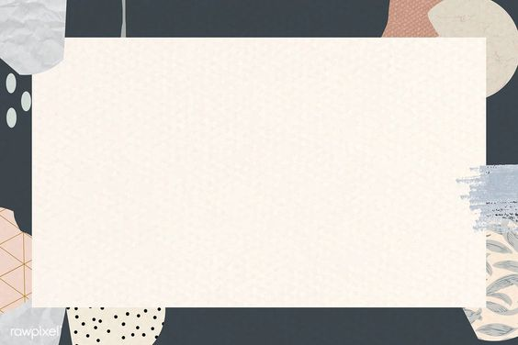
Tập làm văn
Đoạn văn trong bài văn miêu tả cây cối

Slide 8


YÊU CẦU CẦN ĐẠT
1.
Nắm được đặc điểm nội dung và hình thức đoạn văn trong bài văn miêu tả cây cối.
Nhận biết và bước đầu biết cách xây dựng một đoạn văn nói về lợi ích của loài cây em biết.
2.

Slide 9
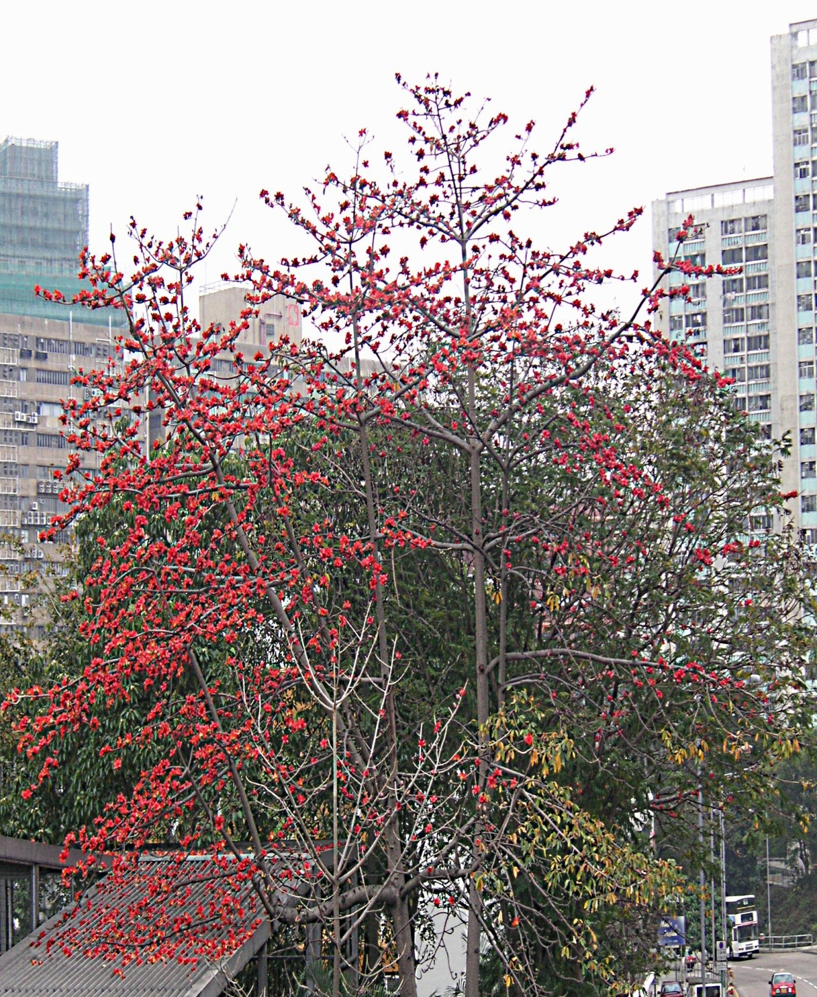
I- Nhận xét
Câu 1: Đọc lại bài Cây gạo của nhà văn Vũ Tú Nam ( sách TV4, tập hai, trang 32 ).

Slide 10
Cây gạo
Cây gạo già mỗi năm lại trở lại tuổi xuân, cành nặng trĩu những hoa đỏ mọng và đầy tiếng chim hót. Chỉ cần một làn gió nhẹ hay một đôi chim mới đến là có ngay mấy bông gạo lìa cành. Những bông hoa rơi từ trên cao, đài hoa nặng chúi xuống, những cánh hoa đỏ rực quay tít như chong chóng nom thật đẹp.
Hết mùa hoa, chim chóc cũng vãn. Cây gạo chấm dứt những ngày tưng bừng ồn ã, lại trở về với dáng vẻ xanh mát, trầm tư. Cây đứng im cao lớn, hiền lành, làm tiêu cho những con đò cập bến và cho những đứa con về thăm quê mẹ.
Ngày tháng đi thật chậm mà cũng thật nhanh. Những bông hoa đỏ ngày nào đã trở thành những quả gạo múp míp, hai đầu thon vút như con thoi. Sợi bông trong quả đầy dần, căng lên; những mảnh vỏ tách ra cho các múi bông nở đều, chín như nồi cơm chín đội vung mà cười, trắng lóa. Cây gạo như treo rung rinh hàng ngàn nồi cơm gạo mới.
Theo Vũ Tú Nam

Slide 11
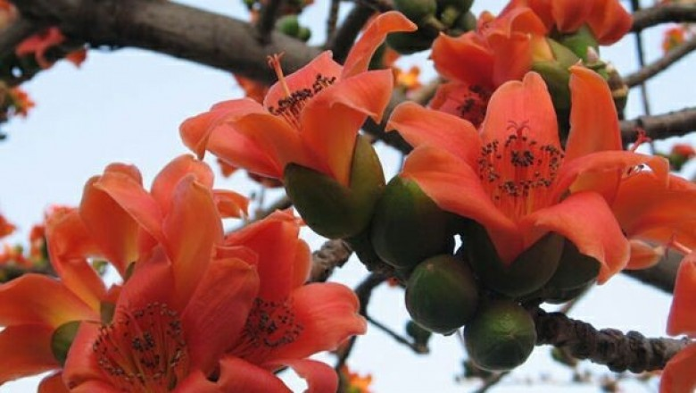

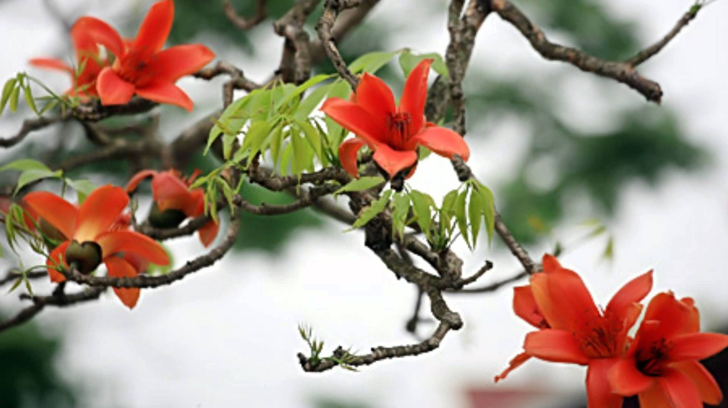

Slide 12


Dựa vào dấu hiệu nào để em biết được bài văn trên được chia thành 3 đoạn?
Dấu hiệu để nhận biết các đoạn trong bài văn là: mỗi đoạn mở đầu ở chỗ lùi vào một chữ đầu dòng và kết thúc ở chỗ chấm xuống dòng.

Slide 13
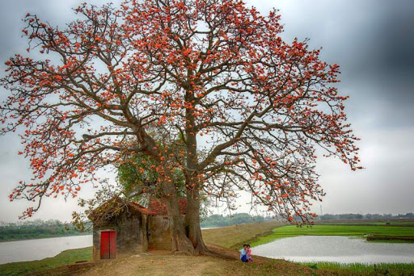
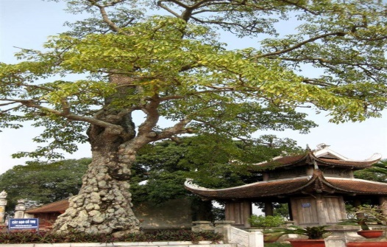
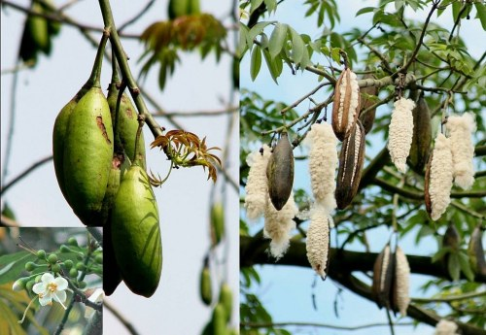
Cây gạo già mỗi năm lại trở lại tuổi xuân, cành nặng trĩu những hoa đỏ mọng và đầy tiếng chim hót. Chỉ cần một làn gió nhẹ hay một đôi chim mới đến là có ngay mấy bông gạo lìa cành. Những bông hoa rơi từ trên cao, đài hoa nặng chúi xuống, những cánh hoa đỏ rực quay tít như chong chóng nom thật đẹp.
Tả cây gạo khi bước vào mùa hoa
- Giống: Cùng miêu tả cây gạo
? Nhận xét sự giống và khác nhau trong nội dung từng đoạn?
Hết mùa hoa, chim chóc cũng vãn. Cây gạo chấm dứt những ngày tưng bừng ồn ã, lại trở về với dáng vẻ xanh mát, trầm tư. Cây đứng im cao lớn, hiền lành, làm tiêu cho những con đò cập bến và cho những đứa con về thăm quê mẹ.
Tả cây gạo khi hết mùa hoa
- Khác: Mỗi đoạn văn lại tả cây gạo ở từng thời kì phát triển khác nhau
Ngày tháng đi thật chậm mà cũng thật nhanh. Những bông hoa đỏ ngày nào đã trở thành những quả gạo múp míp, hai đầu thon vút như con thoi. Sợi bông trong quả đầy dần, căng lên; những mảnh vỏ tách ra cho các múi bông nở đều, chín như nồi cơm chín đội vung mà cười, trắng lóa. Cây gạo như treo rung rinh hàng ngàn nồi cơm gạo mới.
Tả cây gạo khi quả đã già

Slide 14
- Nối đoạn văn ở cột A với nội dung miêu tả tương ứng ở cột B cho thích hợp
A
B
1. Cây mai cao trên hai mét, dáng thanh, thân thẳng, như thân trúc. Tán tròn tự nhiên xòe rộng ở phần gốc, thu dần thành một điểm ở đỉnh ngọn. Gốc lớn bằng bắp tay, cành vươn đều, nhánh nào cũng rắn chắc
a. Tả đặc điểm và hương vị của quả
2. Khi bóc vỏ ra rồi thì không có nước tèm lem, mà hột thì chỉ nhỏ bằng đầu ngót út. Cùi vải dày như cùi dừa nhưng không chắc bạch mà trắng ngà. Đặt lên lưỡi, cắn một miếng thì nước chan hòa, ngọt sắt, nhai thì mềm mà lại giòn, nhai khe khẽ thì chính tai mình thấy như sậm sựt
b. Tả dáng, thân và cành cây
3. Đó là cây sồi lớn, hai người ôm không suể, có những cành có lẽ đã gãy từ lâu, vỏ cây nứ nẻ đầy vết sẹo. Vớ những cánh tay to xù xì không cân dối với những ngón tay quế quào xòe rộng, nó như một con quát vật già nua cau có và khinh khỉnh đứng giữa đám bạch dương tươi cười
c. Tả bao quát cây

Slide 15

II. Ghi nhớ:
Trong bài văn miêu tả cây cối:
1. Mỗi đoạn văn có một nội dung nhất định, chẳng hạn: tả bao quát, tả từng bộ phận của cây hoặc tả cây theo từng mùa, từng thời kì phát triển,…
2. Khi viết, hết mỗi đoạn văn cần xuống dòng.

Slide 16
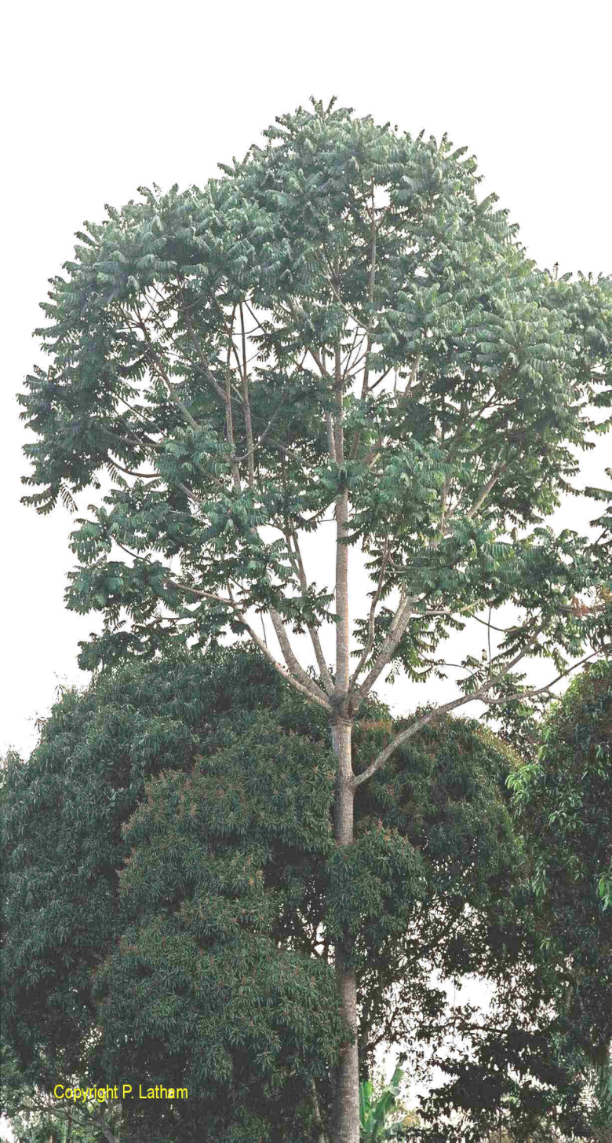

Slide 17
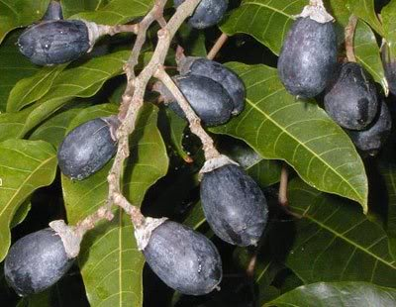
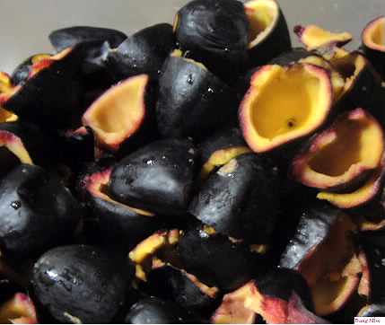

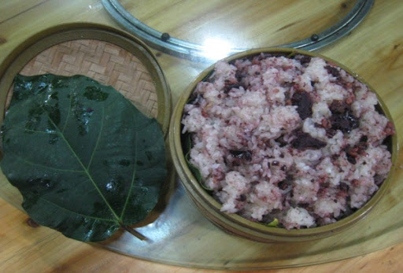
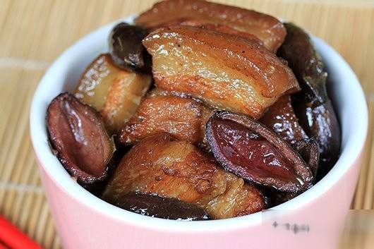

Slide 18
Luyện tập:
Bài 1: Xác định các đoạn văn và nội dung chính của từng đoạn trong bài văn dưới đây:

Slide 19
Cây trám đen
Ở đầu bản tôi có mấy cây trám đen. Thân cây cao vút, thẳng như một cột nước từ trên trời rơi xuống. Cành cây mập mạp, nằm ngang, vươn tỏa như những gọng ô. Trên cái gọng ô ấy xòe tròn một chiếc ô xanh ngút ngát. Lá trám đen chỉ to bằng bàn tay đứa trẻ lên ba, nhưng dài chừng một gang.
(1)
(2)
Trám đen có hai loại. Quả trám đen tẻ chỉ bằng nửa quả nhót to, nhưng hai đầu nhọn hơn. Cùi trám đen tẻ mỏng, cứng, có phần hơi khô, xác, không ngon bằng trám đen nếp. Trám đen nếp cũng màu tím như trám đen tẻ, nhưng quả mập, mỡ màng, cùi dày, bấm ngập móng ngón tay cái mà không chạm hạt.
(3)
Cùi trám đen có chất béo, bùi và thơm. Trám đen rất ưa xào với tóp mỡ. Trám đen còn được dùng làm ô mai, phơi khô để ăn dần. Người miền núi rất thích món trám đen trộn với xôi hay cốm.
(4)
Chiều chiều, tôi thường ra đầu bản nhìn lên những vòm cây trám ngóng chim về. Người bản tôi nhìn lên cái ô xanh treo lơ lửng lưng trời ấy mà biết sức gió. Xa quê đã ngót chục năm trời, tôi vẫn nhớ da diết những cây trám đen đầu bản.
Theo VI HỒNG, HỒ THỦY GIANG

Slide 20
Ở đầu bản tôi có mấy cây trám đen. Thân cây cao vút, thẳng như một cột nước từ trên trời rơi xuống. Cành cây mập mạp, nằm ngang, vươn tỏa như những gọng ô. Trên cái gọng ô ấy xòe tròn một chiếc ô xanh ngút ngát. Lá trám đen chỉ to bằng bàn tay đứa trẻ lên ba, nhưng dài chừng một gang.
Thân cây
Cành cây
Lá
Giới thiệu và tả từng bộ phận thân, cành và lá cây trám đen
Đoạn 1

Slide 21
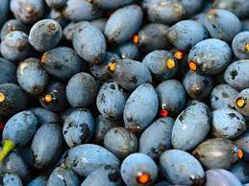
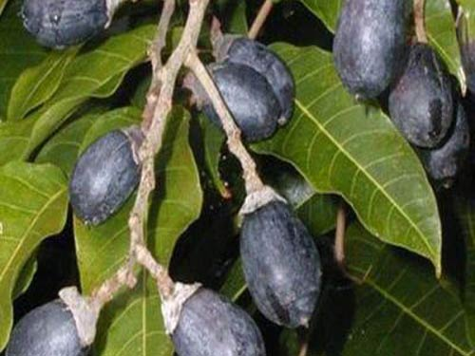
Trám đen có hai loại. Quả trám đen tẻ chỉ bằng nửa quả nhót to, nhưng hai đầu nhọn hơn. Cùi trám đen tẻ mỏng, cứng, có phần hơi khô, xác, không ngon bằng trám đen nếp. Trám đen nếp cũng màu tím như trám đen tẻ, nhưng quả mập, mỡ màng, cùi dày, bấm ngập móng ngón tay cái mà không chạm hạt.
Tả hai loại quả trám đen :
Trám đen tẻ và trám đen nếp
Đoạn 2:

Slide 22
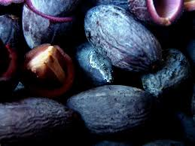
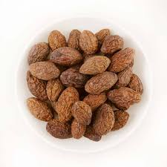
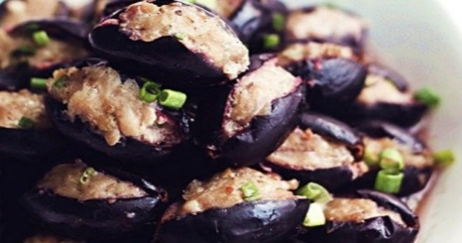
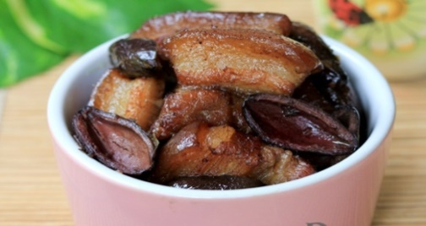
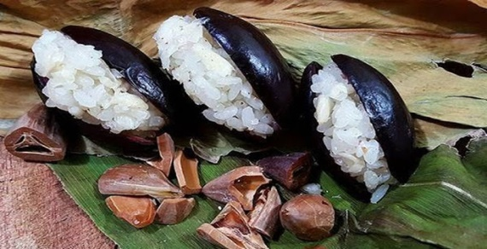
Cùi trám đen có chất béo, bùi và thơm. Trám đen rất ưa xào với tóp mỡ. Trám đen còn được dùng làm ô mai, phơi khô để ăn dần. Người miền núi rất thích món trám đen trộn với xôi hay cốm.
Ích lợi của trám đen

Slide 23
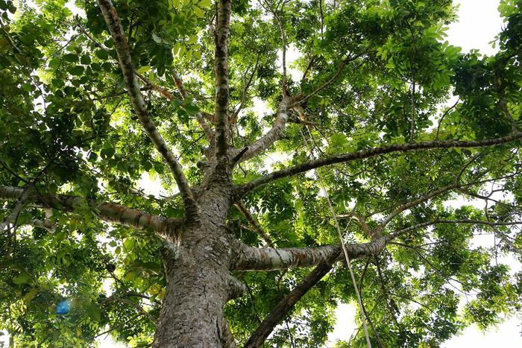
Chiều chiều, tôi thường ra đầu bản nhìn lên những vòm cây trám ngóng chim về. Người bản tôi nhìn lên cái ô xanh treo lơ lửng lưng trời ấy mà biết sức gió. Xa quê đã ngót chục năm trời, tôi vẫn nhớ da diết những cây trám đen đầu bản.
Tình cảm của tác giả với cây trám đen

Slide 24
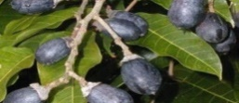


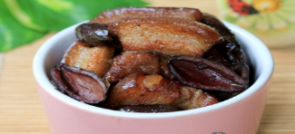

Thân cây
Giới thiệu và tả từng bộ phận thân, cành và lá cây trám đen
Đoạn 1
Cành cây
Lá
Tả hai loại quả trám đen :
Trám đen tẻ và trám đen nếp
Đoạn 2:
Đoạn 3:
Ích lợi của trám đen
Đoạn 4:
Tình cảm của tác giả với cây trám đen

Slide 25
Bài 2: Hãy viết một đoạn văn nói về lợi ích của một loài cây mà em biết.
Gợi ý:
Viết đoạn văn nói về lợi ích của một loài cây, cần xác định:
- Giới thiệu loài cây em định tả.
- Loại cây đó có lợi ích gì cho con người và môi trường xung quanh?
- Cần có bố cục đoạn rõ ràng, dùng từ hợp lí, diễn đạt ý lưu loát.

Slide 26
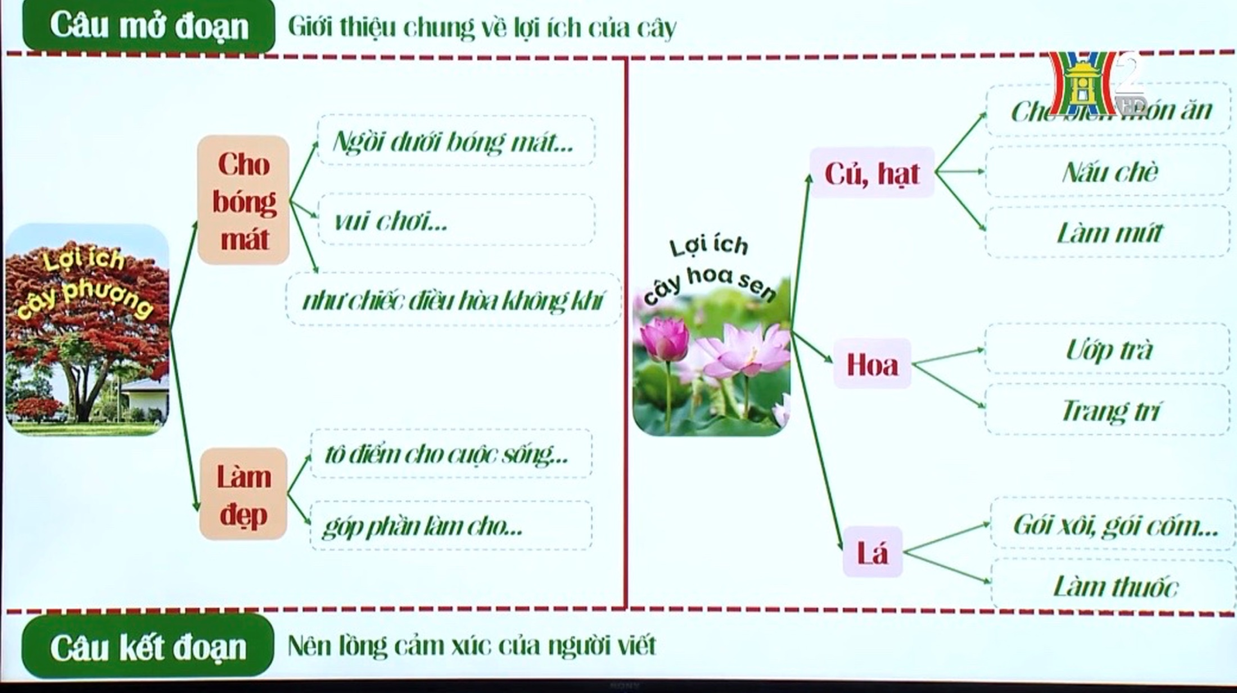
Chế biến
món ăn

Slide 27
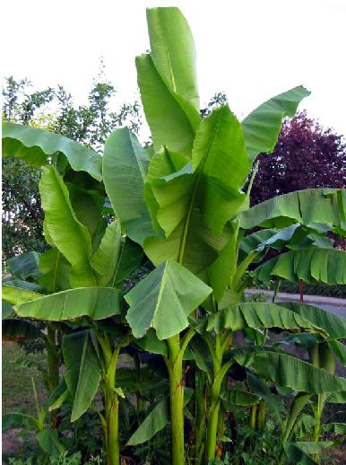
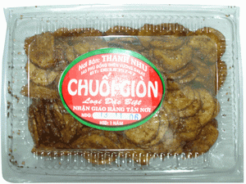
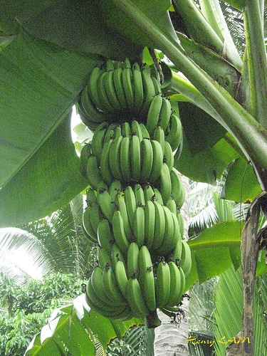
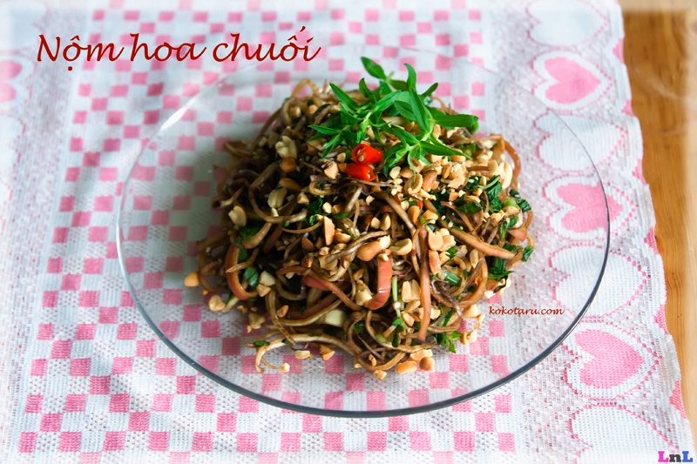

Slide 28

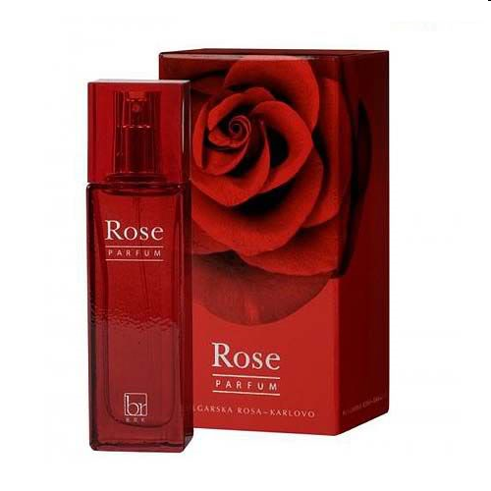
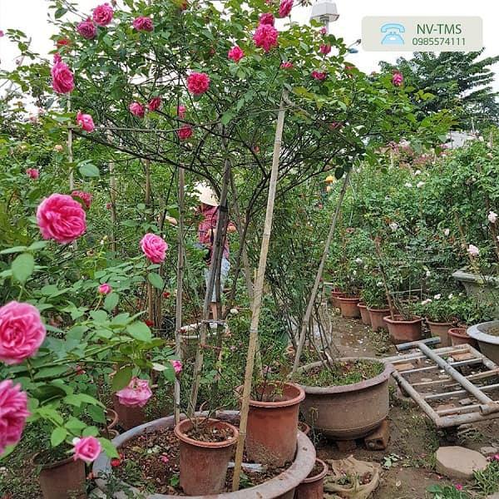
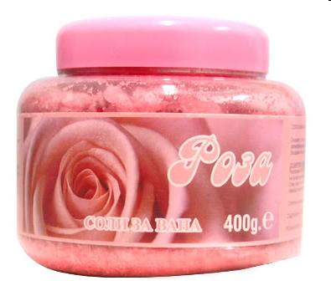


Slide 29
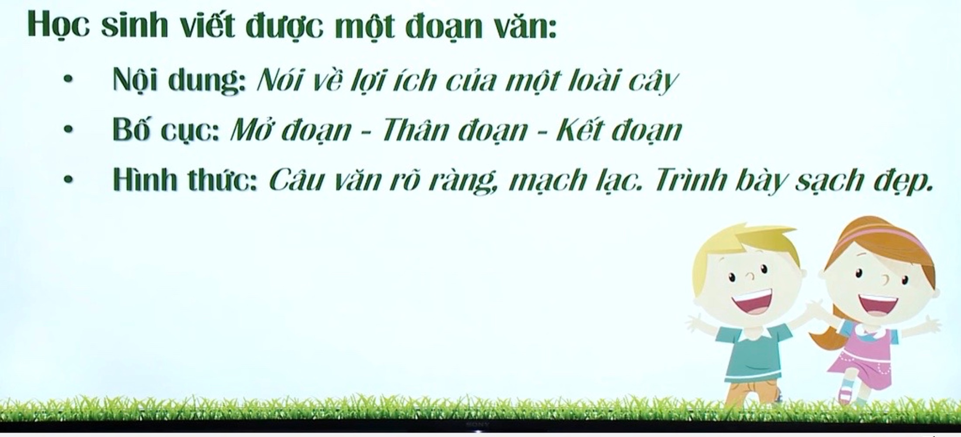
Tiêu chí đánh giá

Slide 30
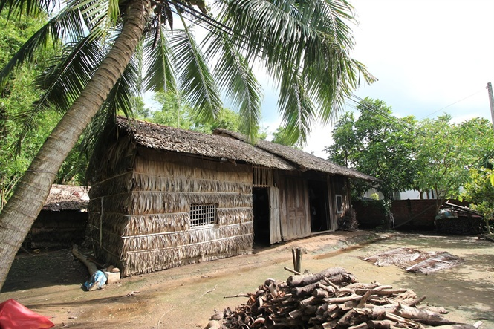
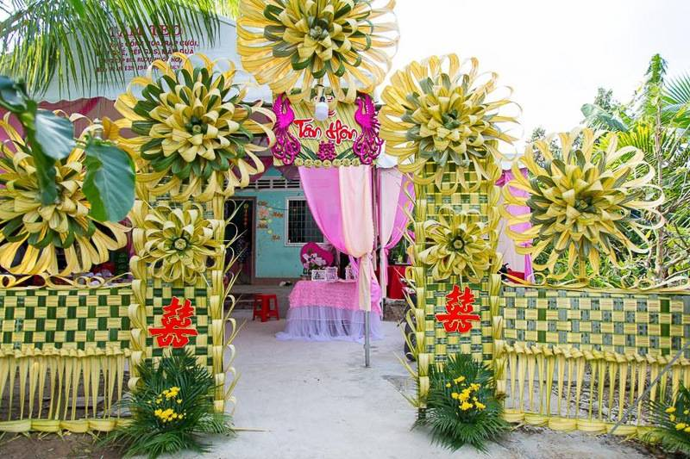
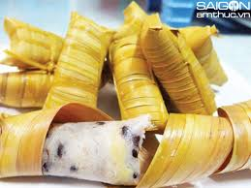
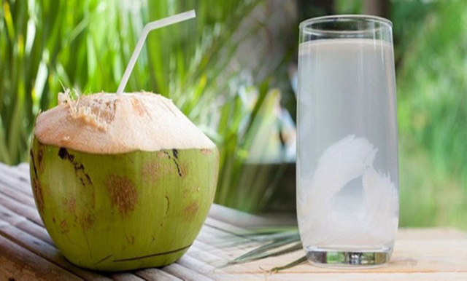
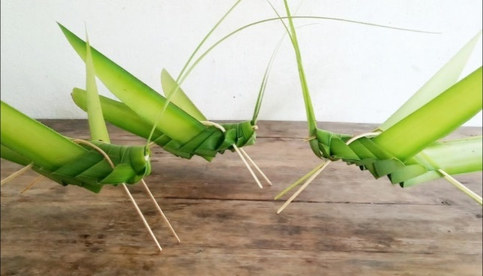
Hiếm có loài cây nào có nhiều lợi ích như cây dừa. Từ xa xưa, các cụ thường dùng lá dừa để lợp mái nhà. Thân dừa, tàu dừa có thể được dùng để phơi khô làm củi để đốt. Bên cạnh đó, người ta còn dùng tàu dừa để làm cổng hoa trang trí lễ hội. Lá dừa được dùng để gói bánh, xếp đồ chơi cho trẻ con trong làng. Đặc biệt nhất là quả dừa cho nước uống vừa ngọt vừa mát. Đây chính là món giải khát thơm ngon, bổ dưỡng được mọi người yêu thích. Chính vì dừa có nhiều lợi ích như vậy nên mọi người thường trồng cây dừa ở khắp nơi trên đất nước ta.

Slide 31

ĐỊNH HƯỚNG HỌC TẬP
Học thuộc ghi nhớ SGK/53.
Hoàn thành bài 2 –tr 53

